Slide 1
স্বাগতম

Slide 2
শিক্ষক পরিচিতি
মোঃ শাহ জালাল ফকির
সহকারি শিক্ষক
৩ নং ধাবড়ী বান্নাকান্দা সঃ প্রাঃবিঃ
কাউখালী পি্রোজপুর ।
মোবাইল-০১৭১৬৭৬৫২৫৩

Slide 3
পাঠ পরিচিতিঃ
শ্রেণিঃ ৩য়
বিষয়ঃ প্রথমিক বিজ্ঞান
পাঠ্যাংশঃ নিচের চিত্র গুলো ----নিরাপদ করে।
পৃষ্ঠাঃ ৬৩ও ৬৪
সময়ঃ ৪০ মিনিট
তাং ০৪/০৩/২০২০

Slide 4
শিখন ফলঃ
১0.১.১ পড়াশোনা , যাতায়েত ও কৃষিতে প্রযুক্তির বিকাশ ও ব্যাবহার বর্ণনা করতে পারবে ।

Slide 5
এসো দেখি

Slide 6
প্রযুক্তি কিভাবে সাহায্য করে?

Slide 7
পাঠ শিরোনামঃ
আমাদের জীবনে প্রযুক্তি

Slide 8
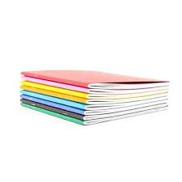
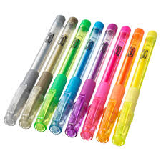
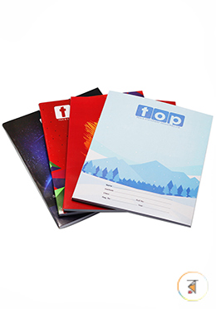
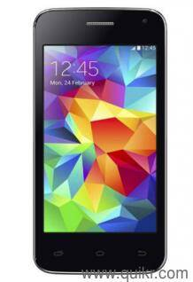
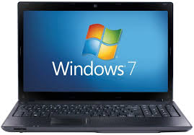
বই
খাতা
কলম
কম্পিউটার
নোট বুক
মোবাইল

Slide 9
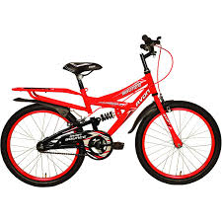
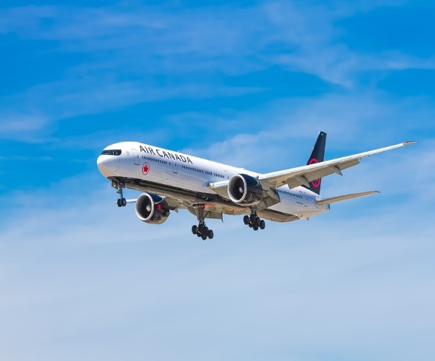
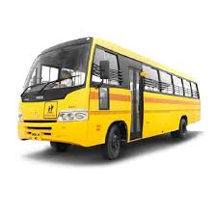
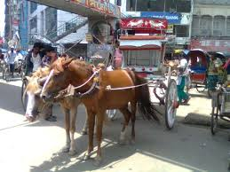
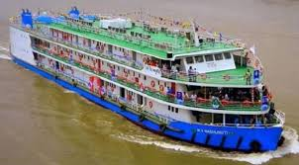
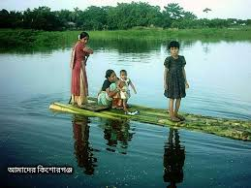
সাইকেল
বাস
উড়ো জাহাজ
ঘোরার গাড়ি
লঞ্চ
কম্পিউটার

Slide 10
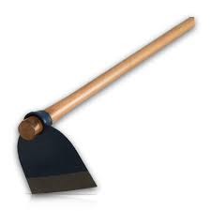
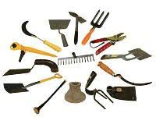
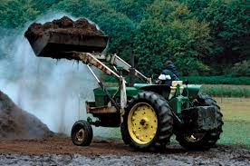
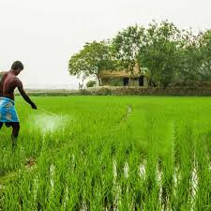
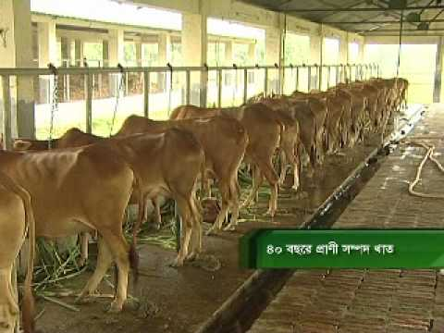
কোদাল
লাঙ্গল
নিড়ানি
কীটনাশক
ট্র্যাক্টর
পশু পালন

Slide 11
পড়াশোনা প্রযুক্তি

Slide 12
যাতায়ত প্রযুক্তি

Slide 13
কৃষি প্রযুক্তি

Slide 14
পড়াশোনা
খাতা
চক
পেনসিল
কলম
বই
বোর্ড
পড়াশোনার প্রযুক্তি

Slide 15
গাড়ি
বাস
ফেরি
সাইকেল
যাতায়ত
উড়োজাহাজ
যাতায়ত প্রযুক্তি

Slide 16
ফসল উৎপাদন
কোদাল
লাঙ্গল
কাস্তে
ট্রাক্টর
কৃষি প্রযুক্তি

Slide 17
প্রযুক্তির নাম
কী ভাবে ব্যাবহার করা হয়
দলীয় কাজ
কলম
এর সাহায্যে আমরা লিখি
বিজ্ঞান দল
বাতি
কোন কিছু আলোকিত করতে
মোটর গাড়ি
দ্রুত ভ্রমন করতে
প্রজুক্তি দল
মোবাইল
কারো সাথে কথা বলতে

Slide 18
মূল্যায়ন ঃ
১ ) প্রযুক্তি কী ?
২) আমাদের জিবনে প্রযুক্তি কেন প্রয়োজন ?

Slide 19
বাড়ির কাজ
১) পড়াশোনার কাজে প্রযুক্তি কিভাবে সহায়তা করে ?

Slide 20
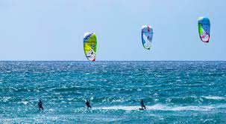
ধন্যবাদ
ড

